Slide 1



Aprendendo com o erro

Slide 2
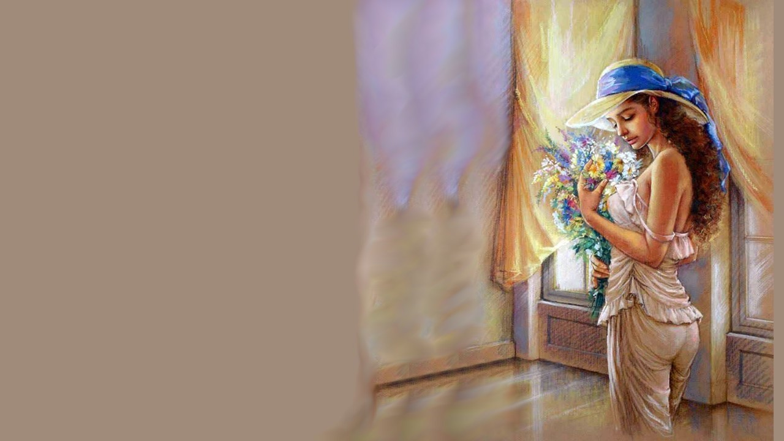
Ter consciência dos erros cometidos, não é se deixar aprisionar por eles e se tornar vítima eterna de culpa

Slide 3

Os erros devem servir de exemplo e o reconhecimento das falhas perante a vida deve ser encarado como incentivo para melhorar a conduta diante do futuro,

Slide 4

no sentido de não se incorrer nos mesmos enganos ou se deixar aprisionar pelas mesmas fraquezas.

Slide 5
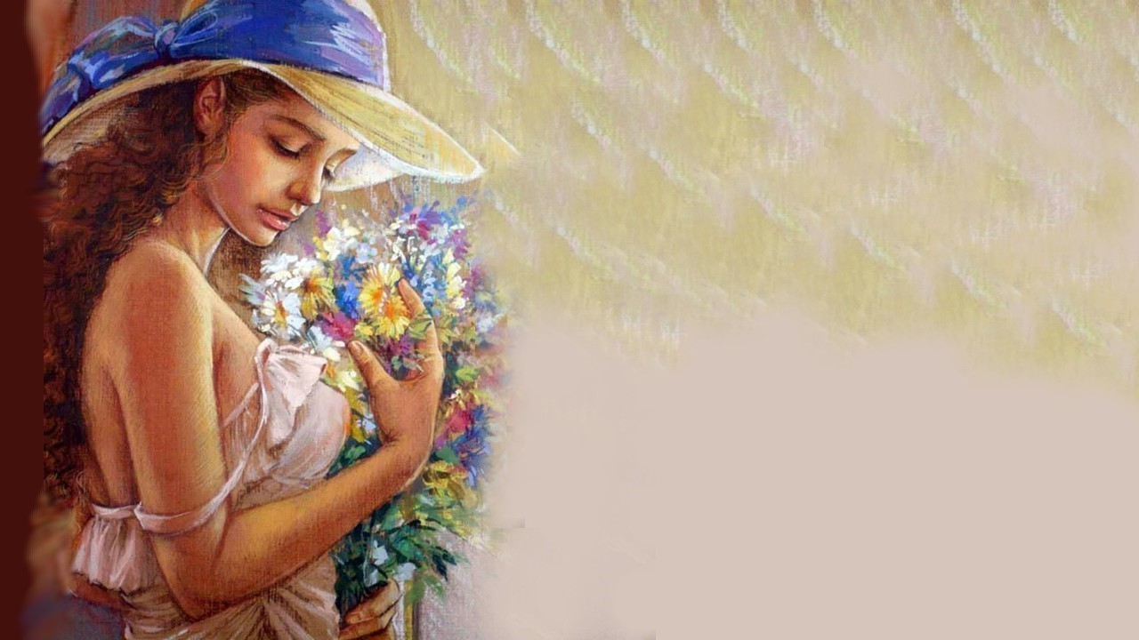
Aprendemos
com nossos erros.

Slide 6

No entanto,
se o sentimento de culpa prevalecer e dominar o espírito,

Slide 7

há de se ficar
acorrentado ao passado,
sem perspectiva de evolução.

Slide 8
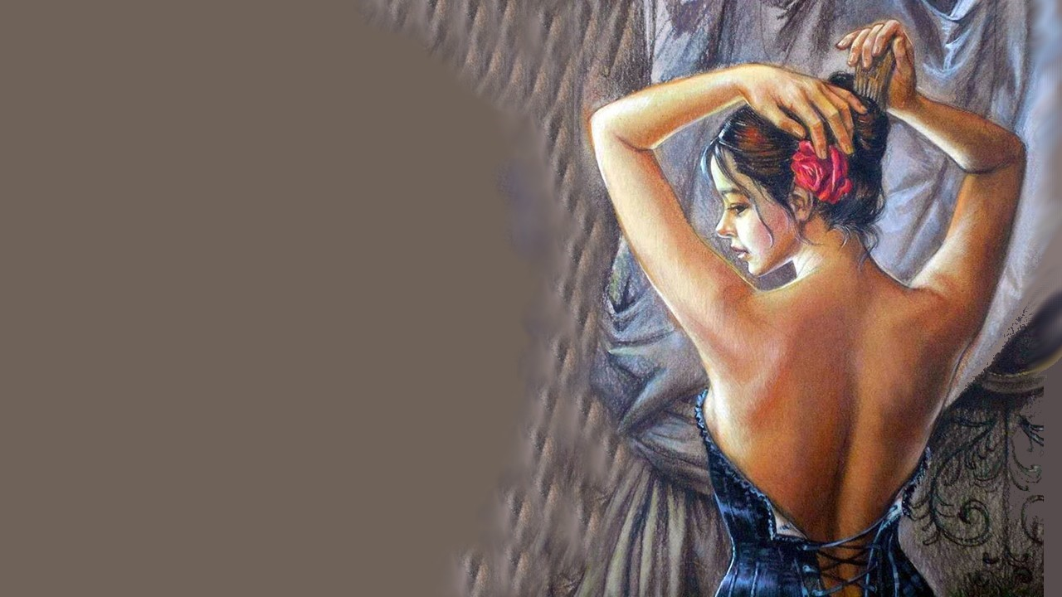
Deve-se
permitir um recomeço…
SEMPRE!

Slide 9
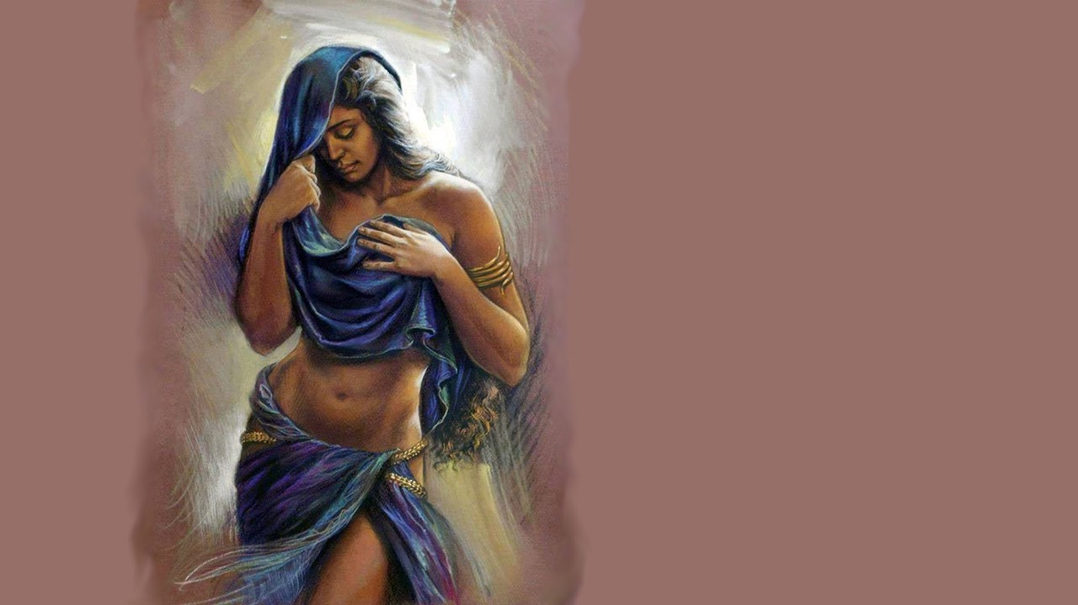
Esse é o objetivo
do ser humano:
a busca do aprimoramento espiritual.

Slide 10

Deus sempre perdoa seus filhos e
lhes concede muitas oportunidades
de se redimir.

Slide 11
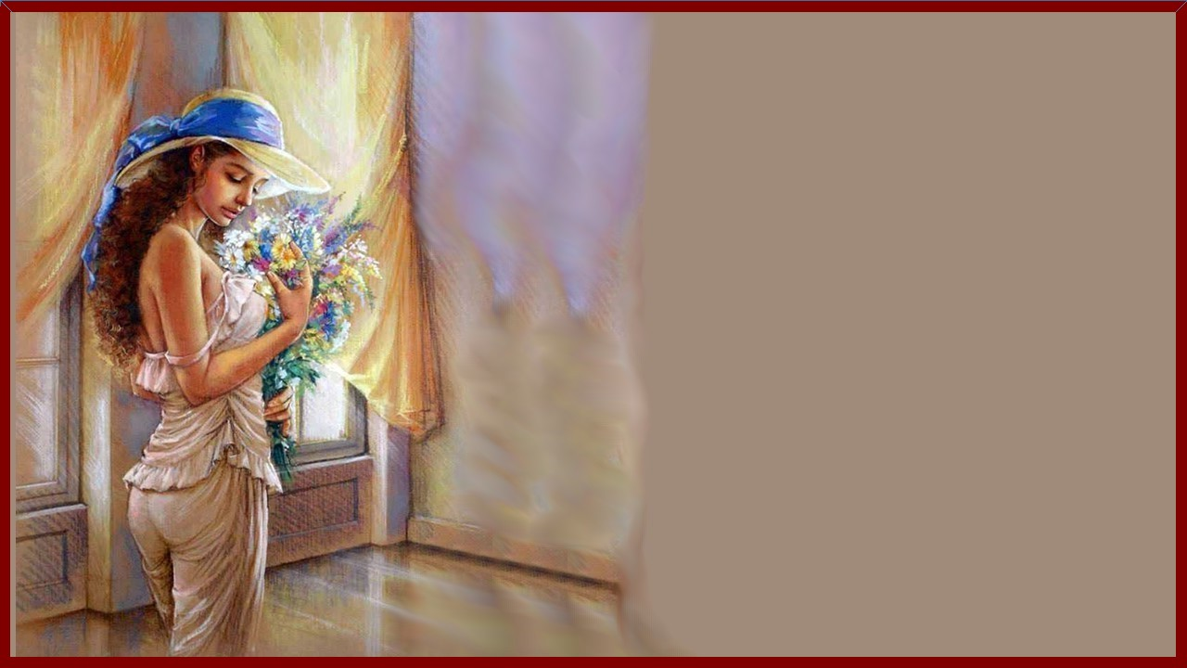
Permita-se
perdoar a si mesmo.

Slide 12
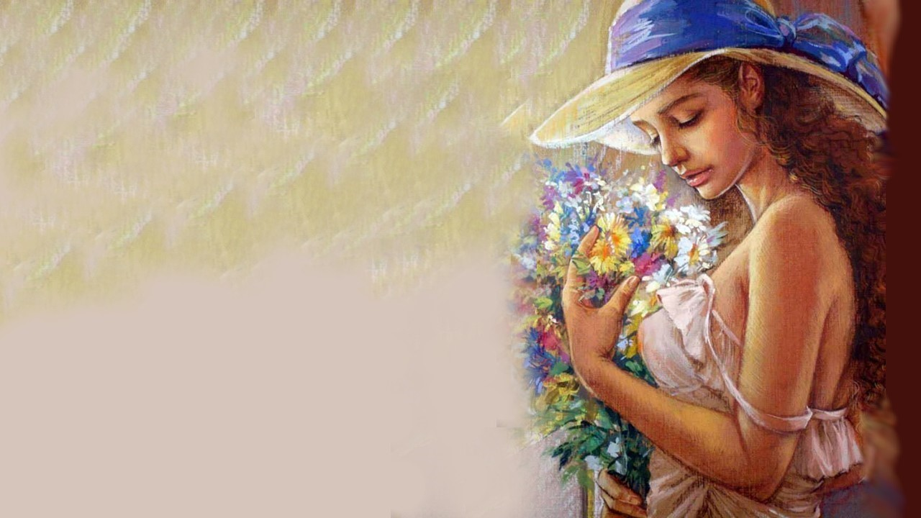
Permita-se conceder tantas chances quantas forem necessárias

Slide 13

para encontrar
a verdadeira felicidade.

Slide 14

E em todas as situações, busque a Deus:

Slide 15

Ele é a verdadeira
resposta para tudo.

Slide 16
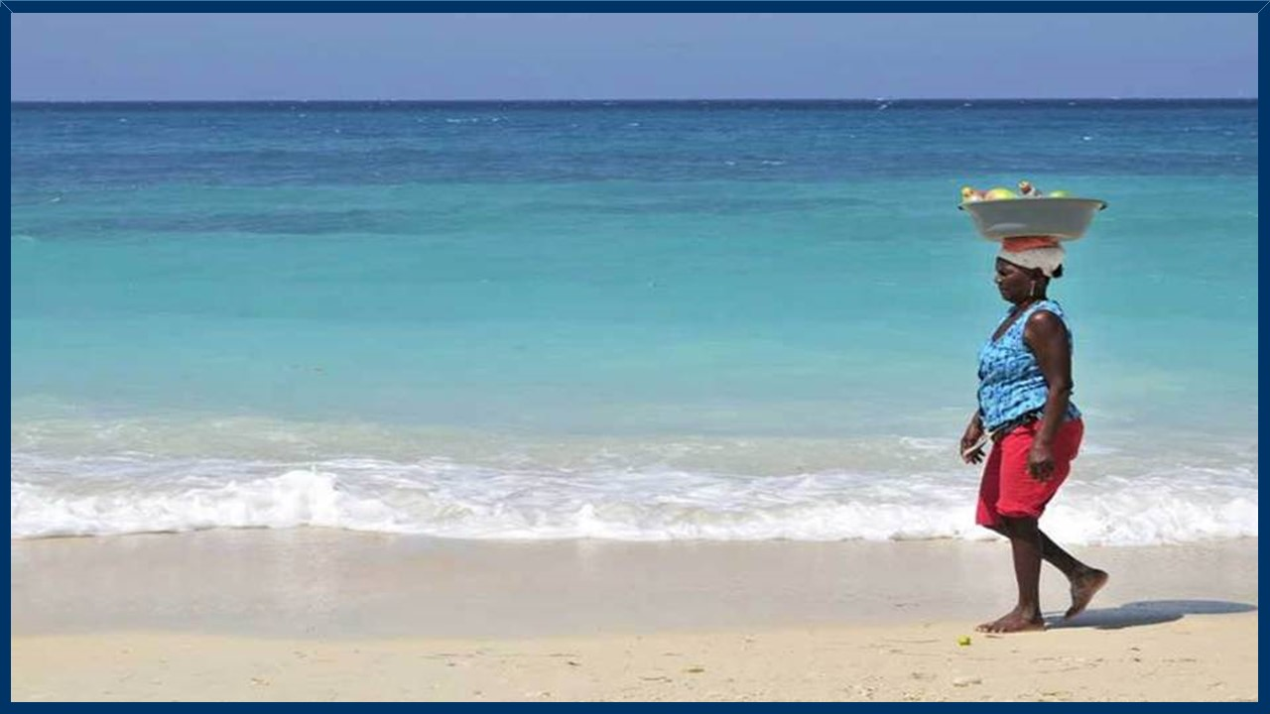

Texto: Gotas de Paz
Imagens: Internet
Música: Richard Claydermam – Outra Vez.wav
Formatação: reinaldoslides
Divulgação: www.sergrasan.com
Contato: reinaldogp2000@yahoo.com.br
Campinas, 20 de julho de 2016

